Slide 1
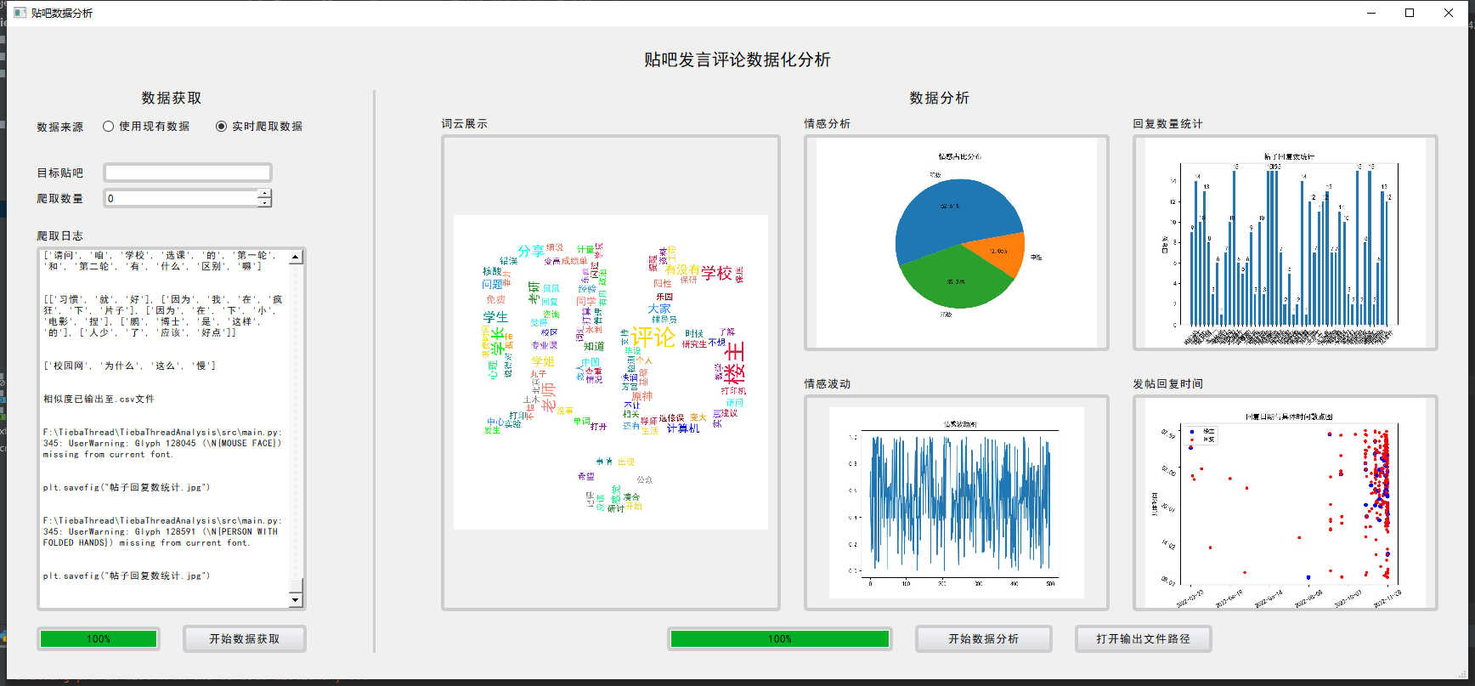
TieBaAnalyse {
TieBaAnalyse·贴吧数据分析平台
开篇简介
[贴吧数据分析平台]
/** * @Lecturer 吴祥曦
* @TeamMate 李天依 常兴阳 罗星悦 王可宣 * @Time 2022-11-30 */
}
Introduction of BigData Technology

Slide 2
TieBaAnalyse·贴吧数据分析平台
项目业务概览
数据实时爬取
贴吧语句情感和相似度分析
数据统计可视化
贴吧词云
贴吧回复信息统计
Introduction of BigData Technology
Notes:
在这里说一下程序亮点？？
我咋找不出来了

Slide 3
TieBaAnalyse·贴吧数据分析平台
项目业务细节-实时数据爬取
实时数据爬取
requests
UA Pool
gap
urllib
regexp
beautifulsoup4
格式化的网页信息
爬虫部分利用了requests，urllib等库，通过request直接向网页发起请求并通过urllib将其转换为.html文件读入程序内存（用于分析）并保存至本地并通过beautifulsoup4库对爬取下来的.html网页进行格式化，便于程序的调试。
Introduction of BigData Technology

Slide 4
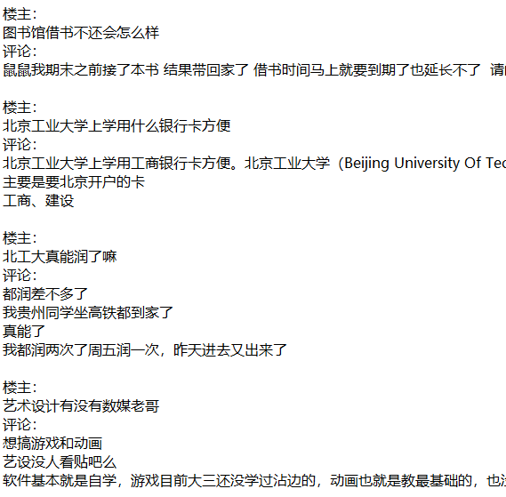
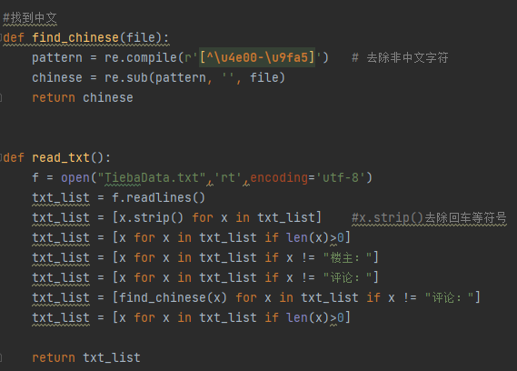
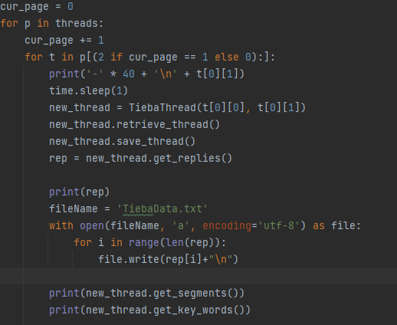
TieBaAnalyse·贴吧数据分析平台
项目业务细节-数据预处理
数据预处理
爬取数据保存及展示
特殊符号去除，中文文本获取
Introduction of BigData Technology

Slide 5

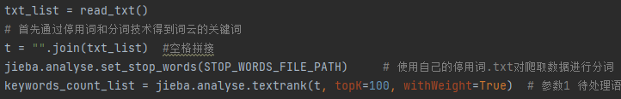
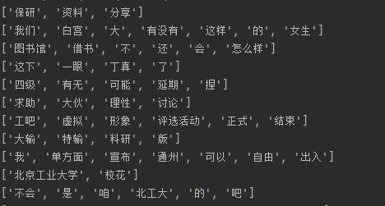
TieBaAnalyse·贴吧数据分析平台
项目业务细节-分词
分词
语句相似度分词
词云分词：分词并返回分词结果权重
部分分词结果展示
Introduction of BigData Technology
Notes:
TODO

Slide 6

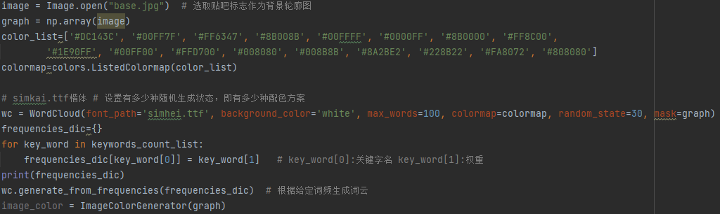
TieBaAnalyse·贴吧数据分析平台
项目业务细节-词云
词云
wc
输入(词,词频)数据
输入轮廓、色盘、字体
Introduction of BigData Technology

Slide 7
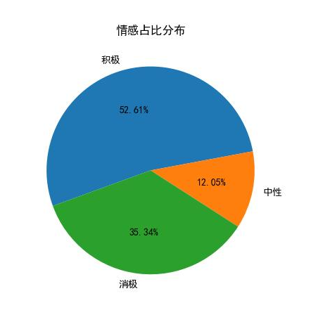
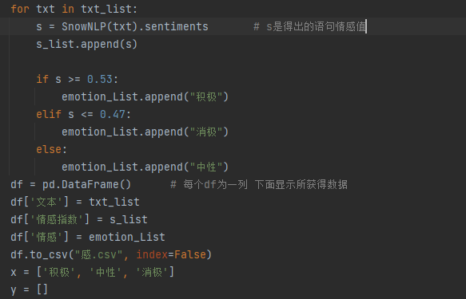

TieBaAnalyse·贴吧数据分析平台
项目业务细节-语句情感偏向分析
情感偏向分析
关键代码及处理结果
情感占比分布图
Introduction of BigData Technology

Slide 8
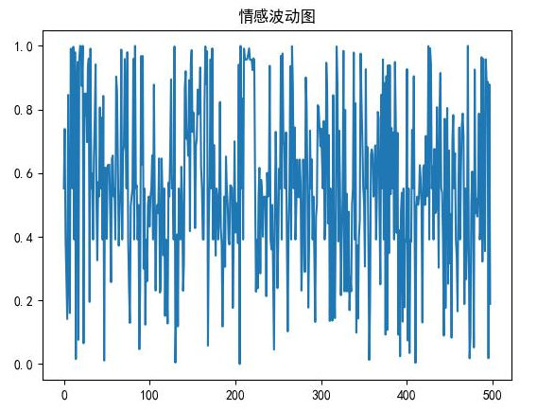
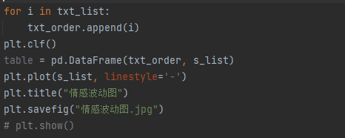
TieBaAnalyse·贴吧数据分析平台
项目业务细节-语句情感波动分析
语句情感波动分析
关键代码
情感波动图
Introduction of BigData Technology

Slide 9
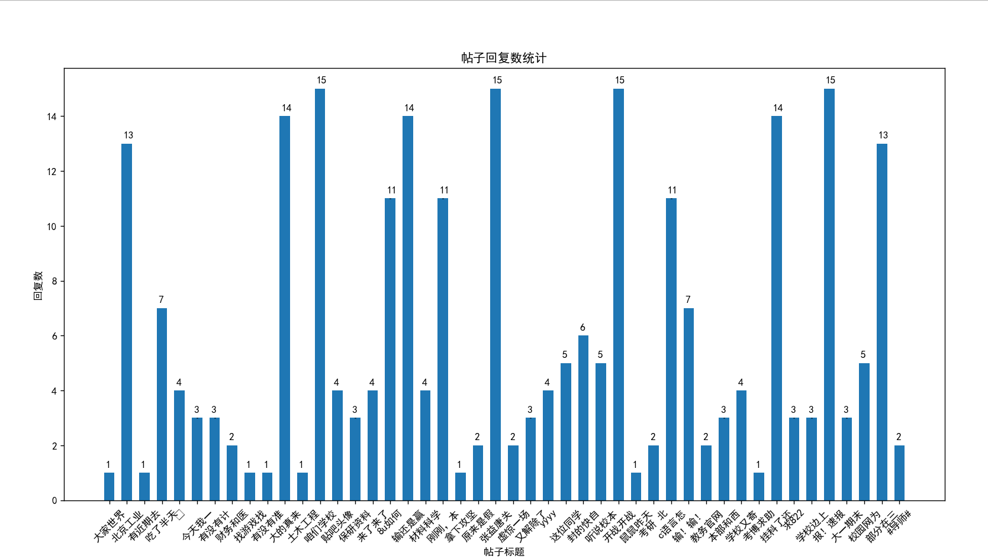
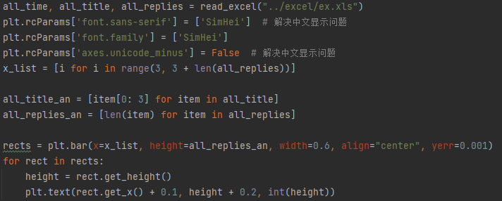
TieBaAnalyse·贴吧数据分析平台
项目业务细节-贴子回复统计
贴子回复统计
关键代码
贴子回复统计图
Introduction of BigData Technology

Slide 10
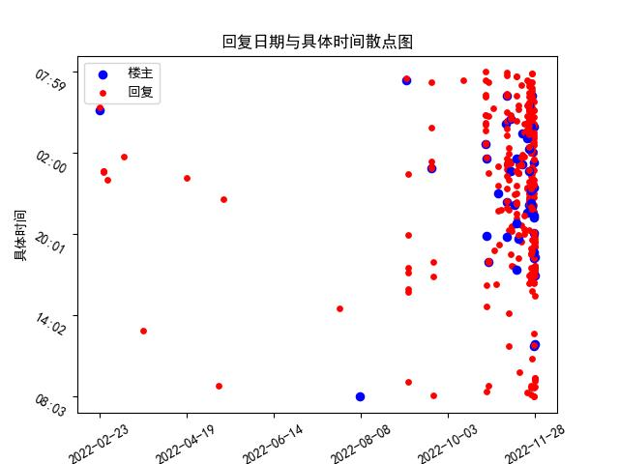
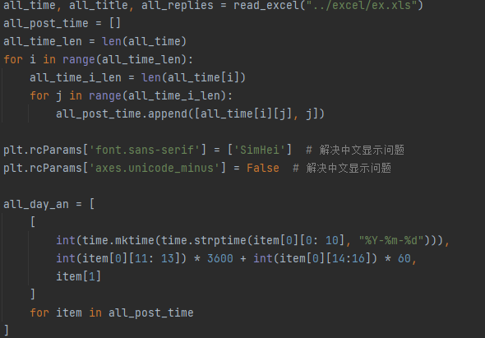
TieBaAnalyse·贴吧数据分析平台
项目业务细节-贴子回复统计
贴子回复日期与时间统计
关键代码
贴子回复日期与时间统计图
Introduction of BigData Technology

Slide 11
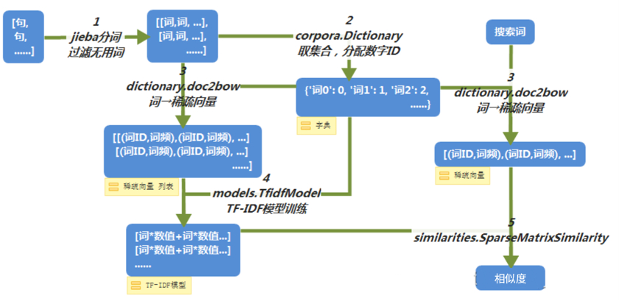
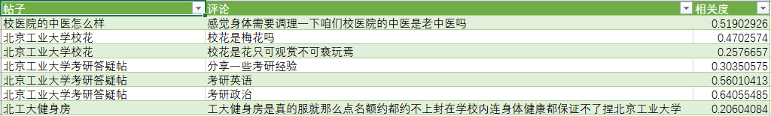
TieBaAnalyse·贴吧数据分析平台
项目业务细节-语句相似度分析
基于文本集创建词典，获取词典特征数
语句相似度分析
分词
相似度计算
Introduction of BigData Technology

Slide 12
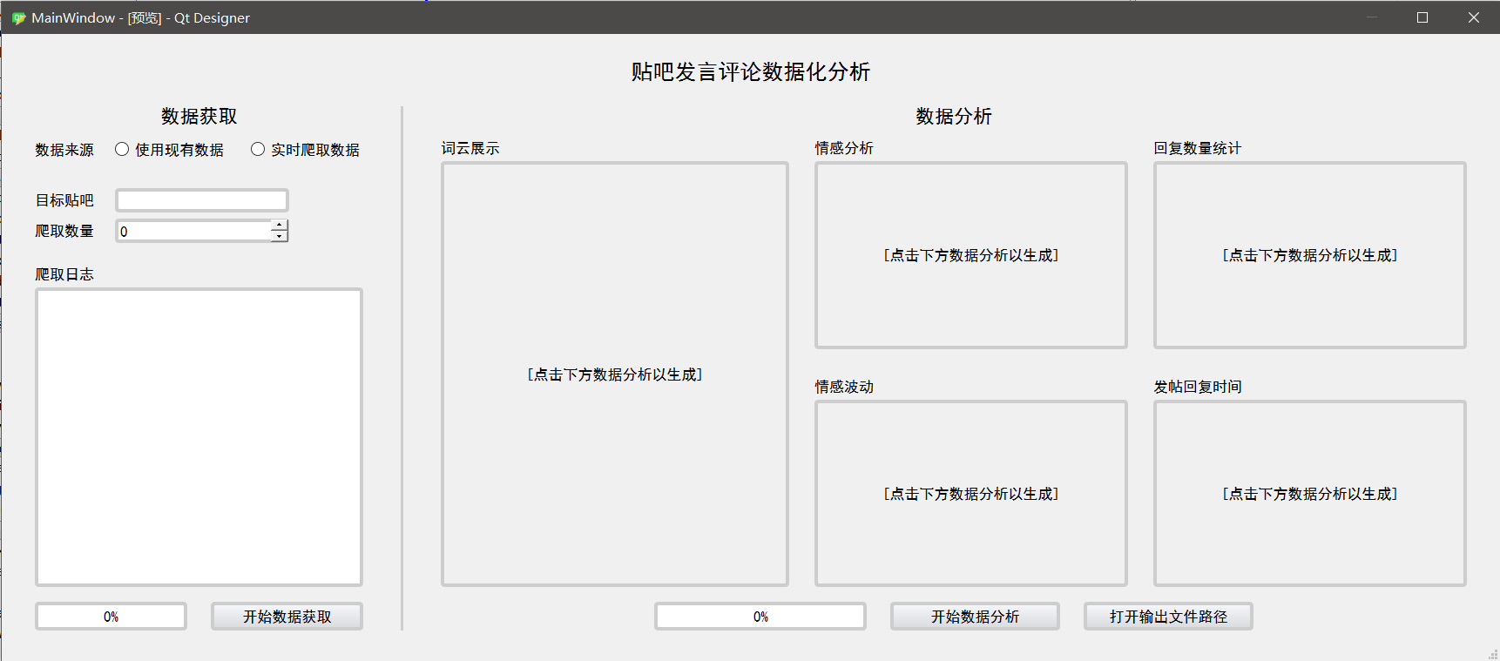
TieBaAnalyse·贴吧数据分析平台
项目业务细节-数据可视化设计
数据可视化设计
Introduction of BigData Technology

Slide 13
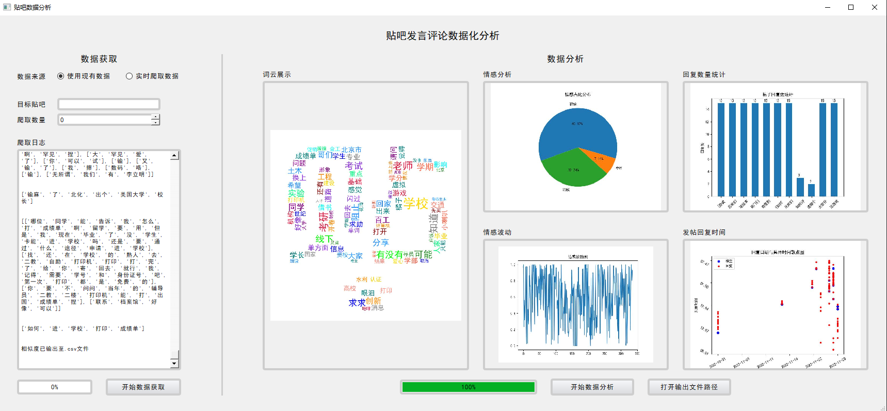
TieBaAnalyse·贴吧数据分析平台
项目业务细节-使用现有数据分析
使用现有数据分析
子分析线程
点击事件
·启动线程锁
交互页面
·启动处理进程
主控制线程
·读数据
·词句拆分处理
<<Create>>
<<信号传递>>
·信息分析
<<进度信号更新>>
进度槽监听函数
<<分析结果加载>>
处理完成槽监听函数
Introduction of BigData Technology

Slide 14
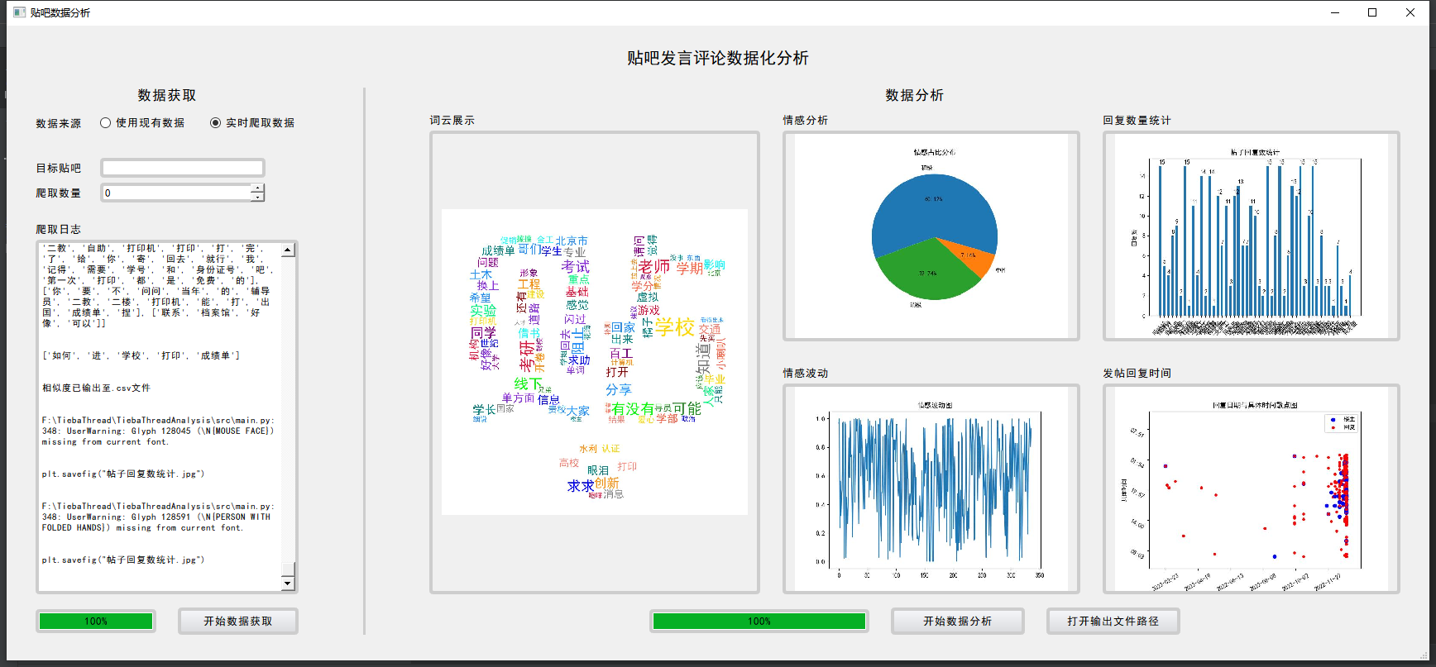
TieBaAnalyse·贴吧数据分析平台
项目业务细节-实时爬取数据分析
实时爬取数据分析
子爬虫线程
·启动线程锁
·网页爬取
点击事件
·数据预处理
交互页面
<<Create>>
·数据保存
主控制线程
<<信号传递>>
子工作线程
<<Create>>
·启动线程锁
<<进度信号更新>>
·启动处理进程
进度槽监听函数
<<分析结果加载>>
处理完成槽监听函数
·读数据
<<信号传递>>
·词句拆分处理
·信息分析
Introduction of BigData Technology

Slide 15
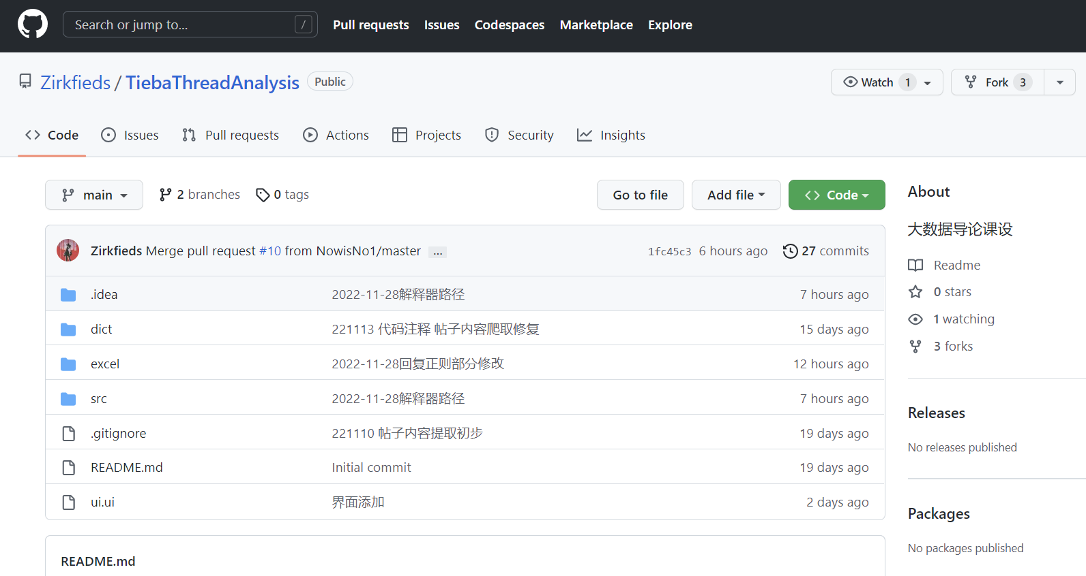
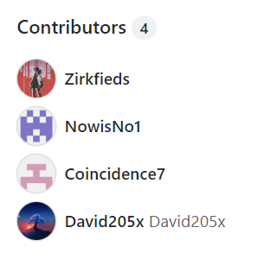
TieBaAnalyse·贴吧数据分析平台
尾声
实时爬取数据分析
Introduction of BigData Technology

